Slide 1
综合医院管理设计
最后一组
小组成员：杨猛，黄静坡，何奕逊，黎梓贤

Slide 2
研究背景
目录
项目概述
子系统简介
交互说明

Slide 3
随着社会的进步，信息技术的不断发展，传统的医院管理模式不再适应现在高速发展的现代化医院，主要体现在医院过多繁杂的程序上面浪费了大量的时间、人力和物力。
虽然医院在管理上面投入不菲，但效果甚微，达不到理想的效果。为此特提出《门诊系统》的调研与开发，以改变现有的门诊流程，提高效率。
研究背景

Slide 4
项目概述—设计目标
To 小型门诊工作站：
提升医疗服务效率，改善病人就医体验
协助门诊站高效处理日常运营中的各类任务。包括病人信息管理、病历记录、处方开具等
通过自动化的流程减少人为错误，提高了医疗服务的质量和可靠性
To 住院管理系统：
提供一个集中的平台来管理住院病人的所有信息，确保医疗服务的连续性和协调性
优化资源分配，提高医院运营的经济效益
监控病人状况和治疗反应，帮助医生和护士做出及时的临床决策
支持医疗团队之间的沟通和协作，通过共享病人信息，促进了跨部门的协调和团队合作

Slide 5
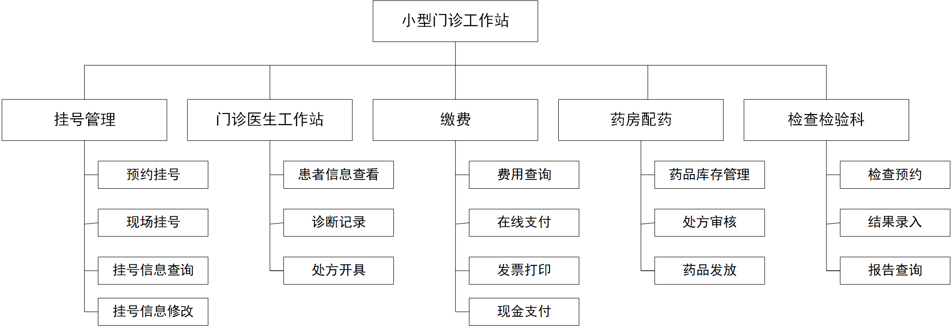
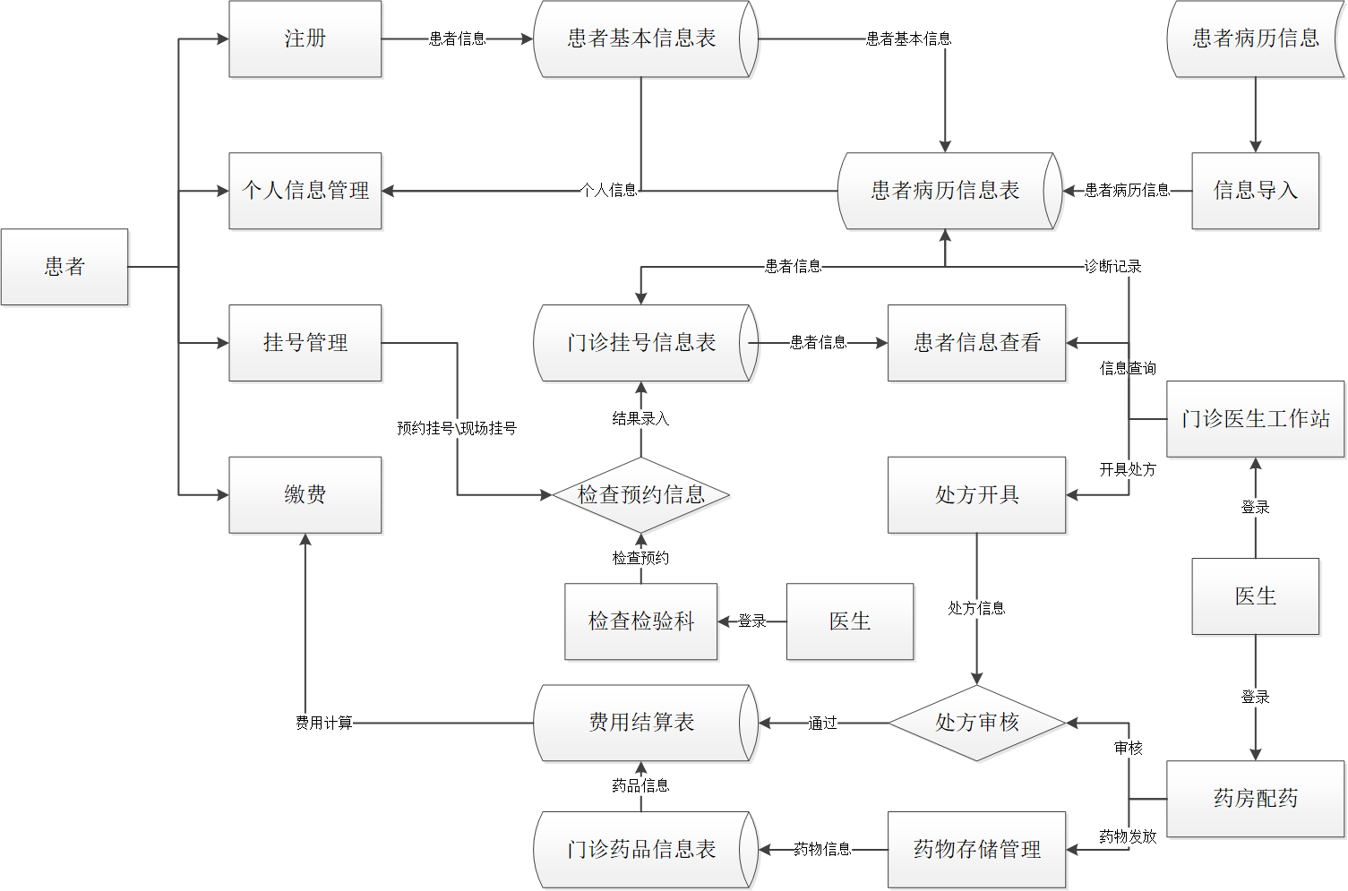
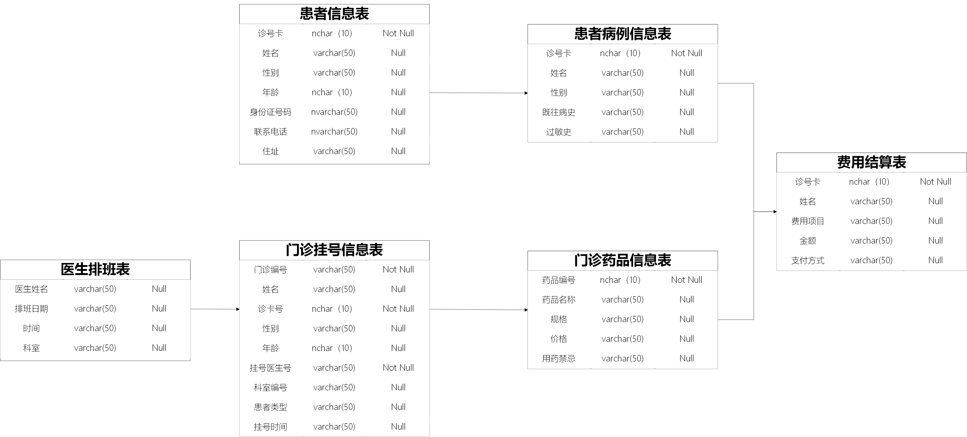
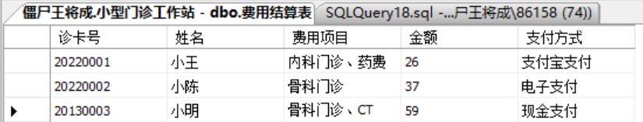
子系统简介
功能结构示意图
业务流程示意图
数据库物理模型
数据库表示例

Slide 6
子系统简介—小型门诊工作站
功能结构示意图

Slide 7
子系统简介—小型门诊工作站
业务流程示意图

Slide 8
子系统简介—小型门诊工作站
数据库物理模型

Slide 9
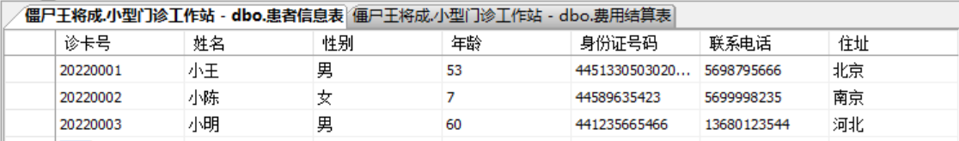
子系统简介—小型门诊工作站
费用结算表
数据库表示例
患者病历表

Slide 10
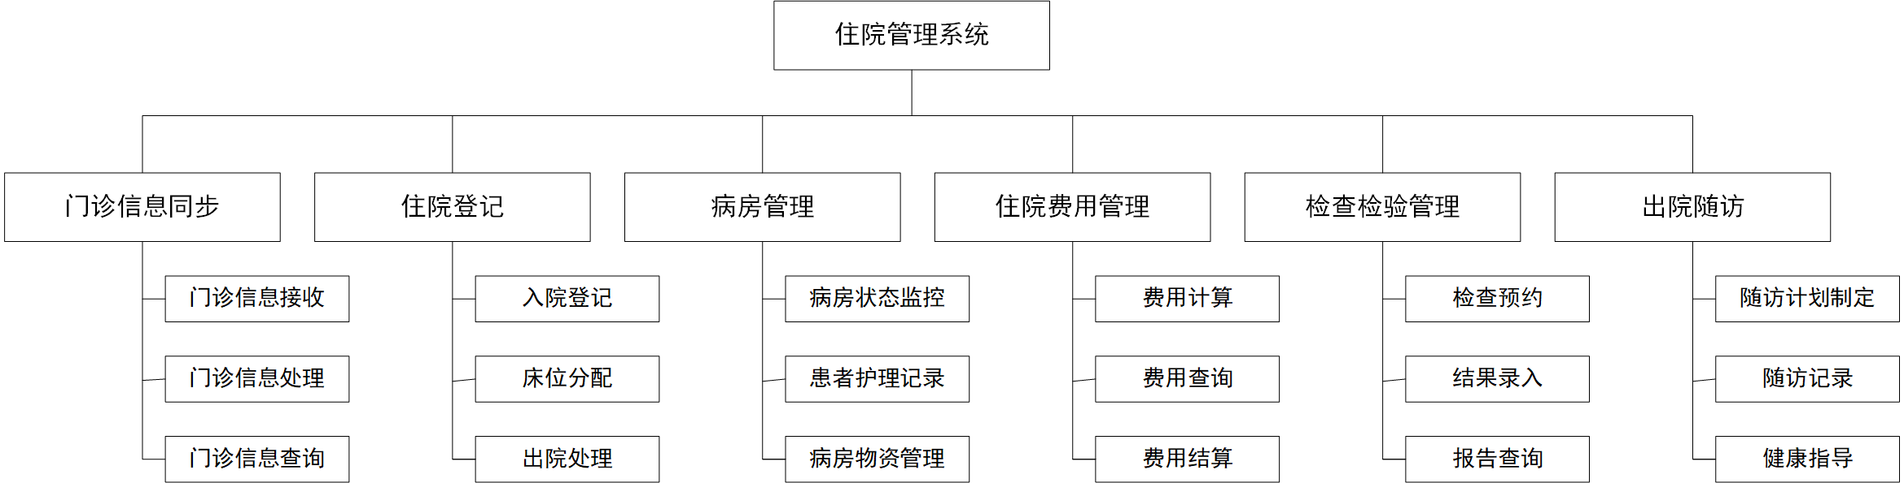
子系统简介—住院管理系统
功能结构示意图

Slide 11
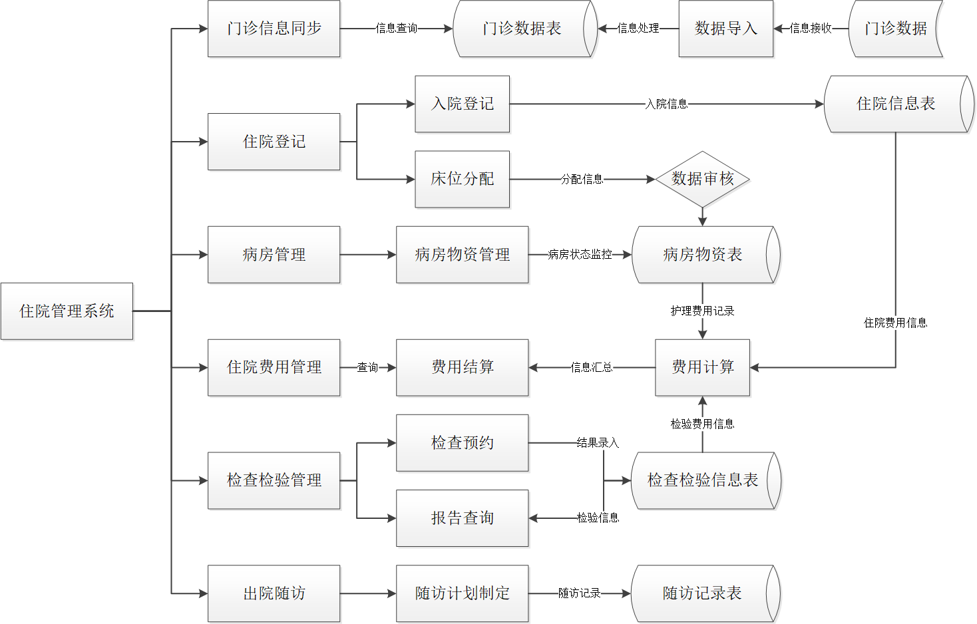
子系统简介—住院管理系统
业务流程示意图

Slide 12
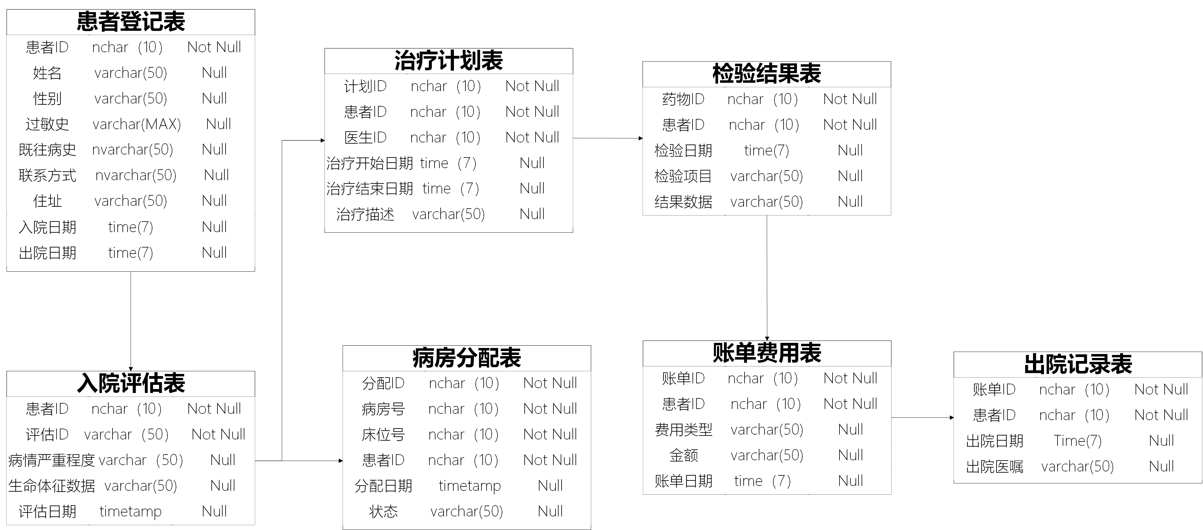
子系统简介—住院管理系统
数据库物理模型

Slide 13
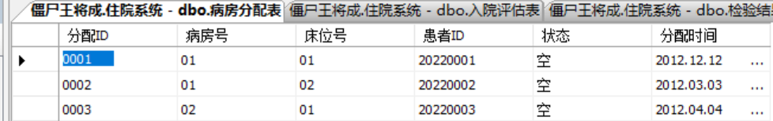
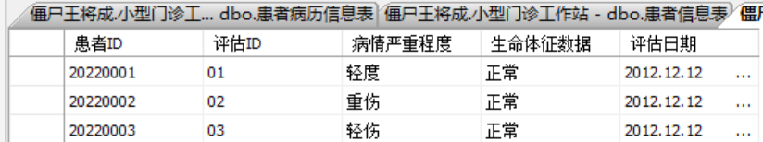
子系统简介—住院管理系统
病房分配表
数据库表示例
患者病历表

Slide 14
交互说明
见附件

Slide 15
小组感想
在完成综合医院管理系统的设计和开发过程中，我们深刻体会到了医疗信息系统在现代医院运营中的核心作用。通过这次实践，我们不仅提升了自己的技术能力，也对医疗行业的工作流程和需求有了更深入的理解。
这次项目让我们深刻认识到了医疗信息系统的复杂性和挑战性，以及它在提升医疗服务质量、保障患者安全、优化医院运营中的关键作用。我们为能够参与到这样一个有意义的项目中感到自豪，并期待将这些经验和知识应用到未来的工作中，为医疗信息化的发展做出更大的贡献。

Slide 16

感谢观看！
小组分工：
分工及梳理开发流程—------------------杨猛
梳理开发流程及绘制开发流程图—黄静坡
系统总体功能设计—---------------------杨猛
子系统功能结构设计—------------------杨猛
子系统数据库设计—------------------黎梓贤
数据流图设计—------------------------何奕逊
子系统对应原型界面设计—------------杨猛
整合原型界面—------------------------何奕逊
系统检查—------------------------------黄静坡
文档编写与整合—---------------------黎梓贤
文档润色及排版—---------------------黄静坡
汇报PPT制作—-------------------------黄静坡
汇报—---------------------------------------杨猛

